Slide 1
Amikor a Developer Operál
avagy egy kalandos War Story
© RisingStack, Inc. 2019 | RisingStack® is a registered trademark of RisingStack

Slide 2
$ who --all
Hódi Tamás
Senior Software Engineer
Iváncza Kristóf
Full-Stack Software Engineer
Node.js, Kubernetes, Distributed systems, Cloud things...
Notes:
Tomi
Kristof:
Implementacios feladatok es a munka oroszlan resze
ME:
Magasabb szintu kapcsolat tartas az ugyfellel, infrastruktura megtervezese

Slide 3
Miről lesz szó?
Notes:
Tomi
Online marketing tool
Link tracking & Email kuldes
Szemelyre szabott ajanlatok (AI)

Slide 4
Kiindulási állapot
15-20 microservice
Microsoft Azure
Virtual machine + PM2
Node.js, Python
PostgreSQL, MongoDB, Redis, RabbitMQ, NATS
Notes:
Tomi
alkalmazása túl törékeny, varatlan kimaradasokkal kuzdenek
Nehezen skalazhato
Tech stack rendbe tetele es modernizalasa
Magyarazat:
Adat tarolas: PostgreSQL, MongoDB
Caching: Redis
Kommunikacio servicek kozott (uzenet kuldes): RabbitMQ, NATS -> melyekre kesobb visszaterunk

Slide 5
Álmok és feladataink
Bitbucket Pipelines
Docker, Kubernetes
Istio, Prometheus
Multi-cloud stratégia
Notes:
Tomi
Deployment startegia kidolgozasa es automatizalasa

Slide 6
Hogyan is kezdtünk neki?
Notes:
Kristof

Slide 7
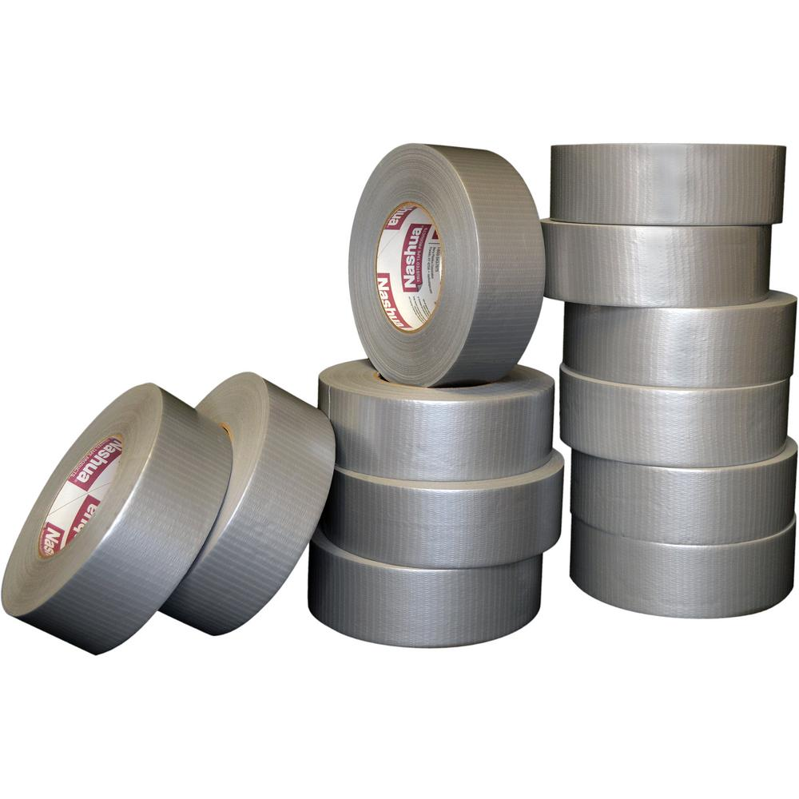
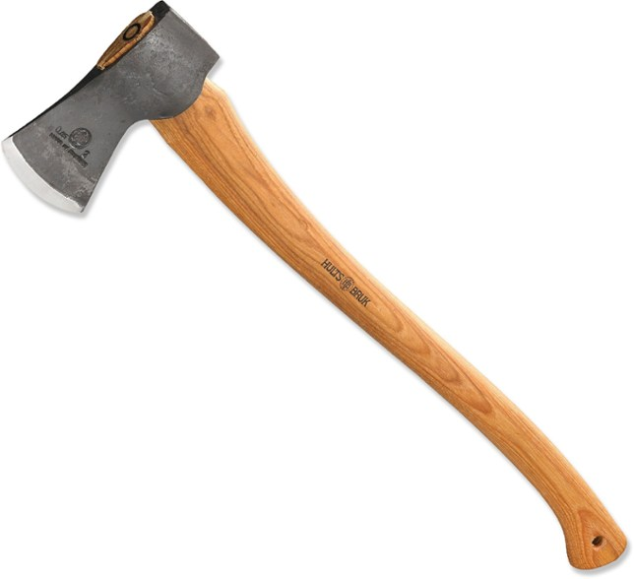
Notes:
Tomi
Felmertuk az aktualis allapotokat
Jelentos atalakitasokra volt szukseg
Lefaragjuk a felesleges reszeket s ujra mukodo kepesse varazsoljuk az alkalmazast

Slide 8
Microservice-ek refaktorálása
Különböző Node.js verziók használata
A service-ek egyetlen process-en belül kezeltek mindent
NATS nem megfelelő használata
Egyedi és elavult library-k használata
Service-ek dockerizálása
Notes:
Kristof
Node.js verziok: node 6-ot, node 8-at hasznaltak, ezert jelentos kulonbseg volt az elerheto nyelvi feature-ok kozott
Egyetlen process
API (HTTP interface), cron jobok, kulonbozo worker folyamatok
skalazasi problema
Tomi
NATS
Gyors, Cloud fuggetlen, open-source uzenetkuldo rendszer
Az alkalmazas logikat attekintve nem ez a megfelelo eszkoz
At-most-once (NATS) -> egy valaki vagy megkapja, vagy senki
At-least-once (NATS Streaming) -> kezbesitesi garancia van, de tobb service is megkaphatja ugyan azt az uzenetet
Email kuldos pelda
MEGOLDAS: sajat retry logic implementalasa
Kristof
PACKAGES: kerek ujra feltalalasa
NATS
Regi fejleszto altal irt belso library a nativ kore
TLS-t nem tamogatta
Uj release
HTML kodbol kepek renderelese
Electron app nem volt dockerizalhato
Puppeteer-re cserelodott

Slide 9
Első deployment AWS EKS-en
Első naptól kezdve használtuk
Istio kezdetben korlátozott funkcionalitással működött
Half-managed szolgáltatás, amit AWS kitalált Kubernetes-re
Speciális networking CloudFormation template-el
Nagyon pozitív első tapasztalat
Notes:
Tomi
CI/CD -> testek, build
Kristof
Istio webhook-ok hianya miatt korlatozottan mukodott, de stabilan
AWS ugyan adja a managed szolgaltatast a master node-okra, de minden mast (VPC, firewall rules, etc) nekunk kell letrehozni
A sok hianyossag es a half-managed szolgaltatas ellenere, jo tapasztalatunk volt vele

Slide 10
Notes:
Tomi
Kliens uj ugyfelet szerzett
on-premise verzio beuzemelese ugyfel szamara, mert competitorkent tekintett Amazon-ra
Mar meglevo infrastruktura Azure-on

Slide 11
Első deployment Azure AKS-en
Preview állapotból épp csak kilépett a szolgáltatás
A deploy váratott magára korlátozott jogosultságok miatt
RBAC problémák, Service Account jogosultság hiányosságok miatt
Egyszerűbb cluster létrehozás, átláthatóbb UI
Notes:
Kristof
Nehezkes indulas, kliens miatt, aki mivel egy nagy szervezet korlatozotott jogosultsagokat adtak
Legalabb 20 nekiindulas cluster letrehozasra, mert mindig hianyzott valami
De amikor letre is jott, ott is volt problema RBAC miatt
Ami pozitivum volt a szep, atlathato felhasznaloi felulet (bar ez kevesebbet segitett, mert command line-bol dolgozunk)

Slide 12
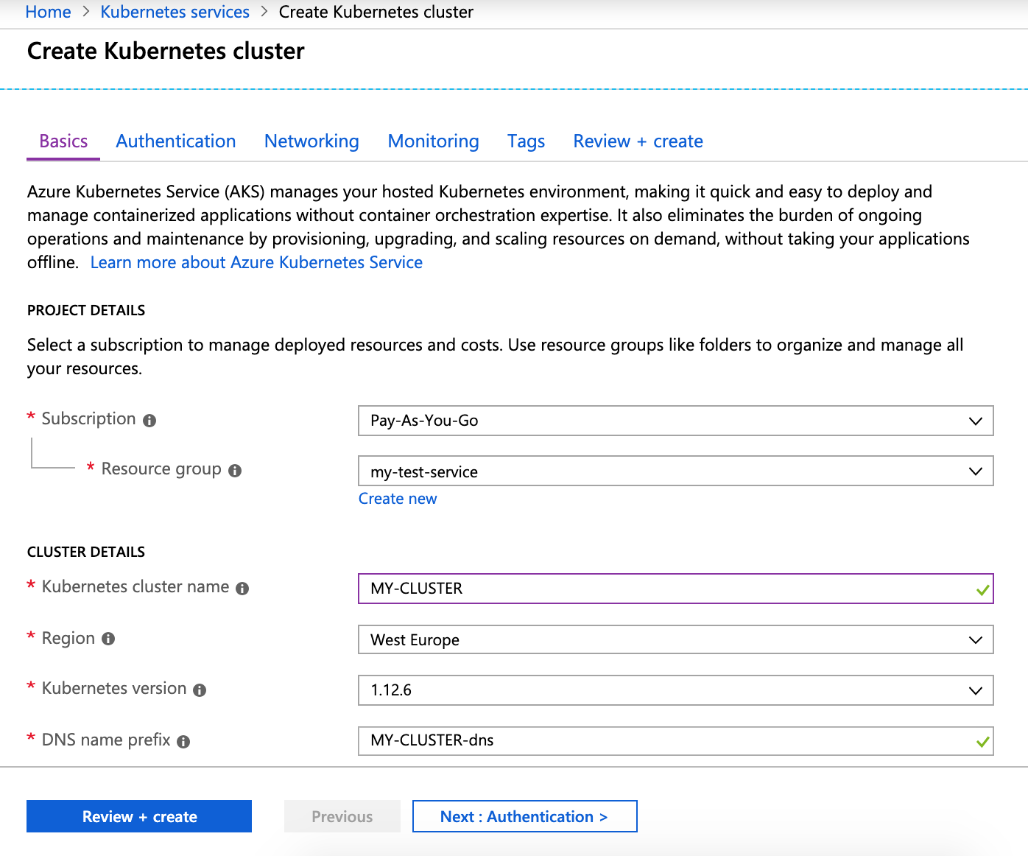

Slide 13
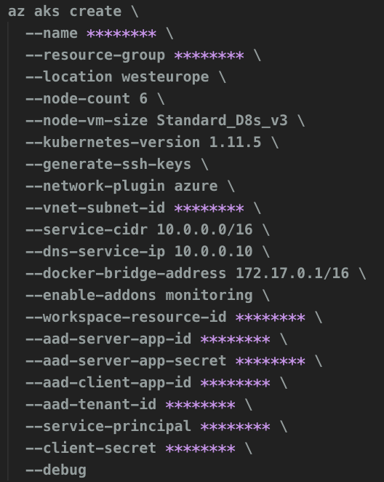
Notes:
A parancssorban ezt a hosszu command-ot kellett nekunk hasznalni akkoriban

Slide 14
Azure-on való munkálkodás
Skálázási problémák
Ismeretlen bug felfedezése cluster upgrade során
Megfelelő számú Internal IP szükséges, mikor Kubernetes verziót frissítünk
Notes:
Skalazasnal eltorott cluster, mert nem tudott uj node-okat elinditani
Ha az elso worker node-al tortent valami nem tudtuk eltuntetni leskalazassal, mert nem engedte 0-ara venni
A problemak miatt vartuk az uj Kubernetes verziokat
De ez volt hogy nem megoldotta a problemankat, mint inkabb ujat eredmenyezett

Slide 15
Notes:
Apro pici piros ertesites tajekoztatott rola, hogy valami nincs rendben, NAGYON nincs redben
Supportal valo hosszas levelezes utan azt a tanacsot kaptuk, hogy toroljuk, majd hozzuk letre ismet a clustert.
Ismert hibara futottunk ra, mely miatt a cluster egy visszafordithatatlan es rossz allapotban ragadt, mikor is minden tovabbi modositas remenytelen volt
Megoldasa a het folyaman a szolgaltatas updatelesevel volt varhato es erkezett

Slide 16
Azure-on való munkálkodás
Skálázási problémák
Ismeretlen bug felfedezése cluster upgrade során
Megfelelő számú Internal IP szükséges, mikor Kubernetes verziót frissítünk
Notes:
Viszont mi is hibaztunk mikor letrehoztuk a cluster-t, mert elkalkulaltuk az IP-k szamat
az egyik update soran Megfelalo szamu worker node (+ Internal IP)
De legalabb a delete gomb mindig mukodott

Slide 17
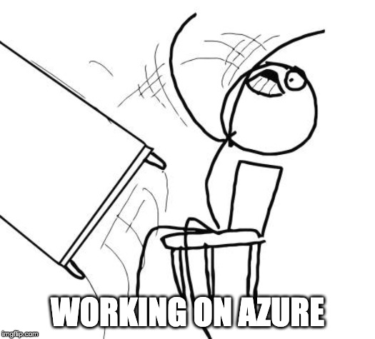
Notes:
Tomi
Kristof ugyan mar hataron mozgott, de szerencsere az asztal borigatas elmaradt.

Slide 18
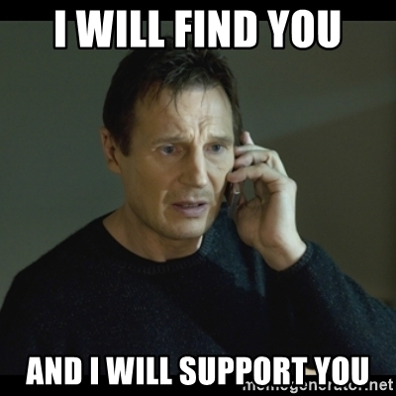
Azure-os statisztikák
6 különböző probléma
193 váltott e-mail a support-al
Legalább 5 óra telefonos beszélgetés a support-al
8x újra létrehozott cluster
Notes:
Igen elmaradt, mert sikerult kapcsolatba lepnunk a supporttal ismet, kik mindden esetben nagyon segitokeszen alltak hozza a problemainkhoz.
Ossze is gyujtottunk par erdekes szamot.

Slide 19
Hova jutottunk?
Notes:
Tomi
Cluster letrehozas automatizaltan 1 oran belul

Slide 20
Eredmények & Tapasztalatok
2 szolgáltató / 4 Kubernetes cluster / 35 deployment
Cloud native technológia is működhet másként szolgáltató függvényében
Szoftvereket emberek készítik (néha) embereknek
Notes:
...tartalmazhatnak hibakat, fontos ezeknek a detektalasa es kezelese

Slide 21
Notes:
https://keepcalms.com

